Slide 1
Entwicklungsprojekt 3. Audit
Meriam Hachicha
David Grimmeisen

Slide 2
Übersicht
Code (Libraries, Algorithmen, Klassenstruktur)
Vertikaler Prototyp (Inspektionen im Code)
Iterierte Modellierungen und Modellierungsbegründungen
Durchgeführte POC‘s
Modellierung der Anwendungslogik (Auswahl Algorithmen & Code)
Deliverables 4. Audit

Slide 3

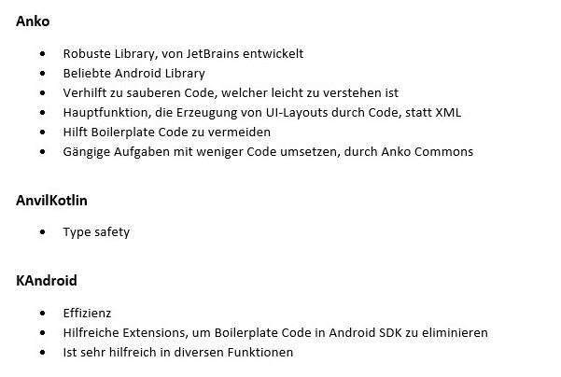
Code (Libraries, Algorithmen, Klassenstruktur)
Mögliche Libraries zur Android App Entwicklung in Kotlin

Slide 4
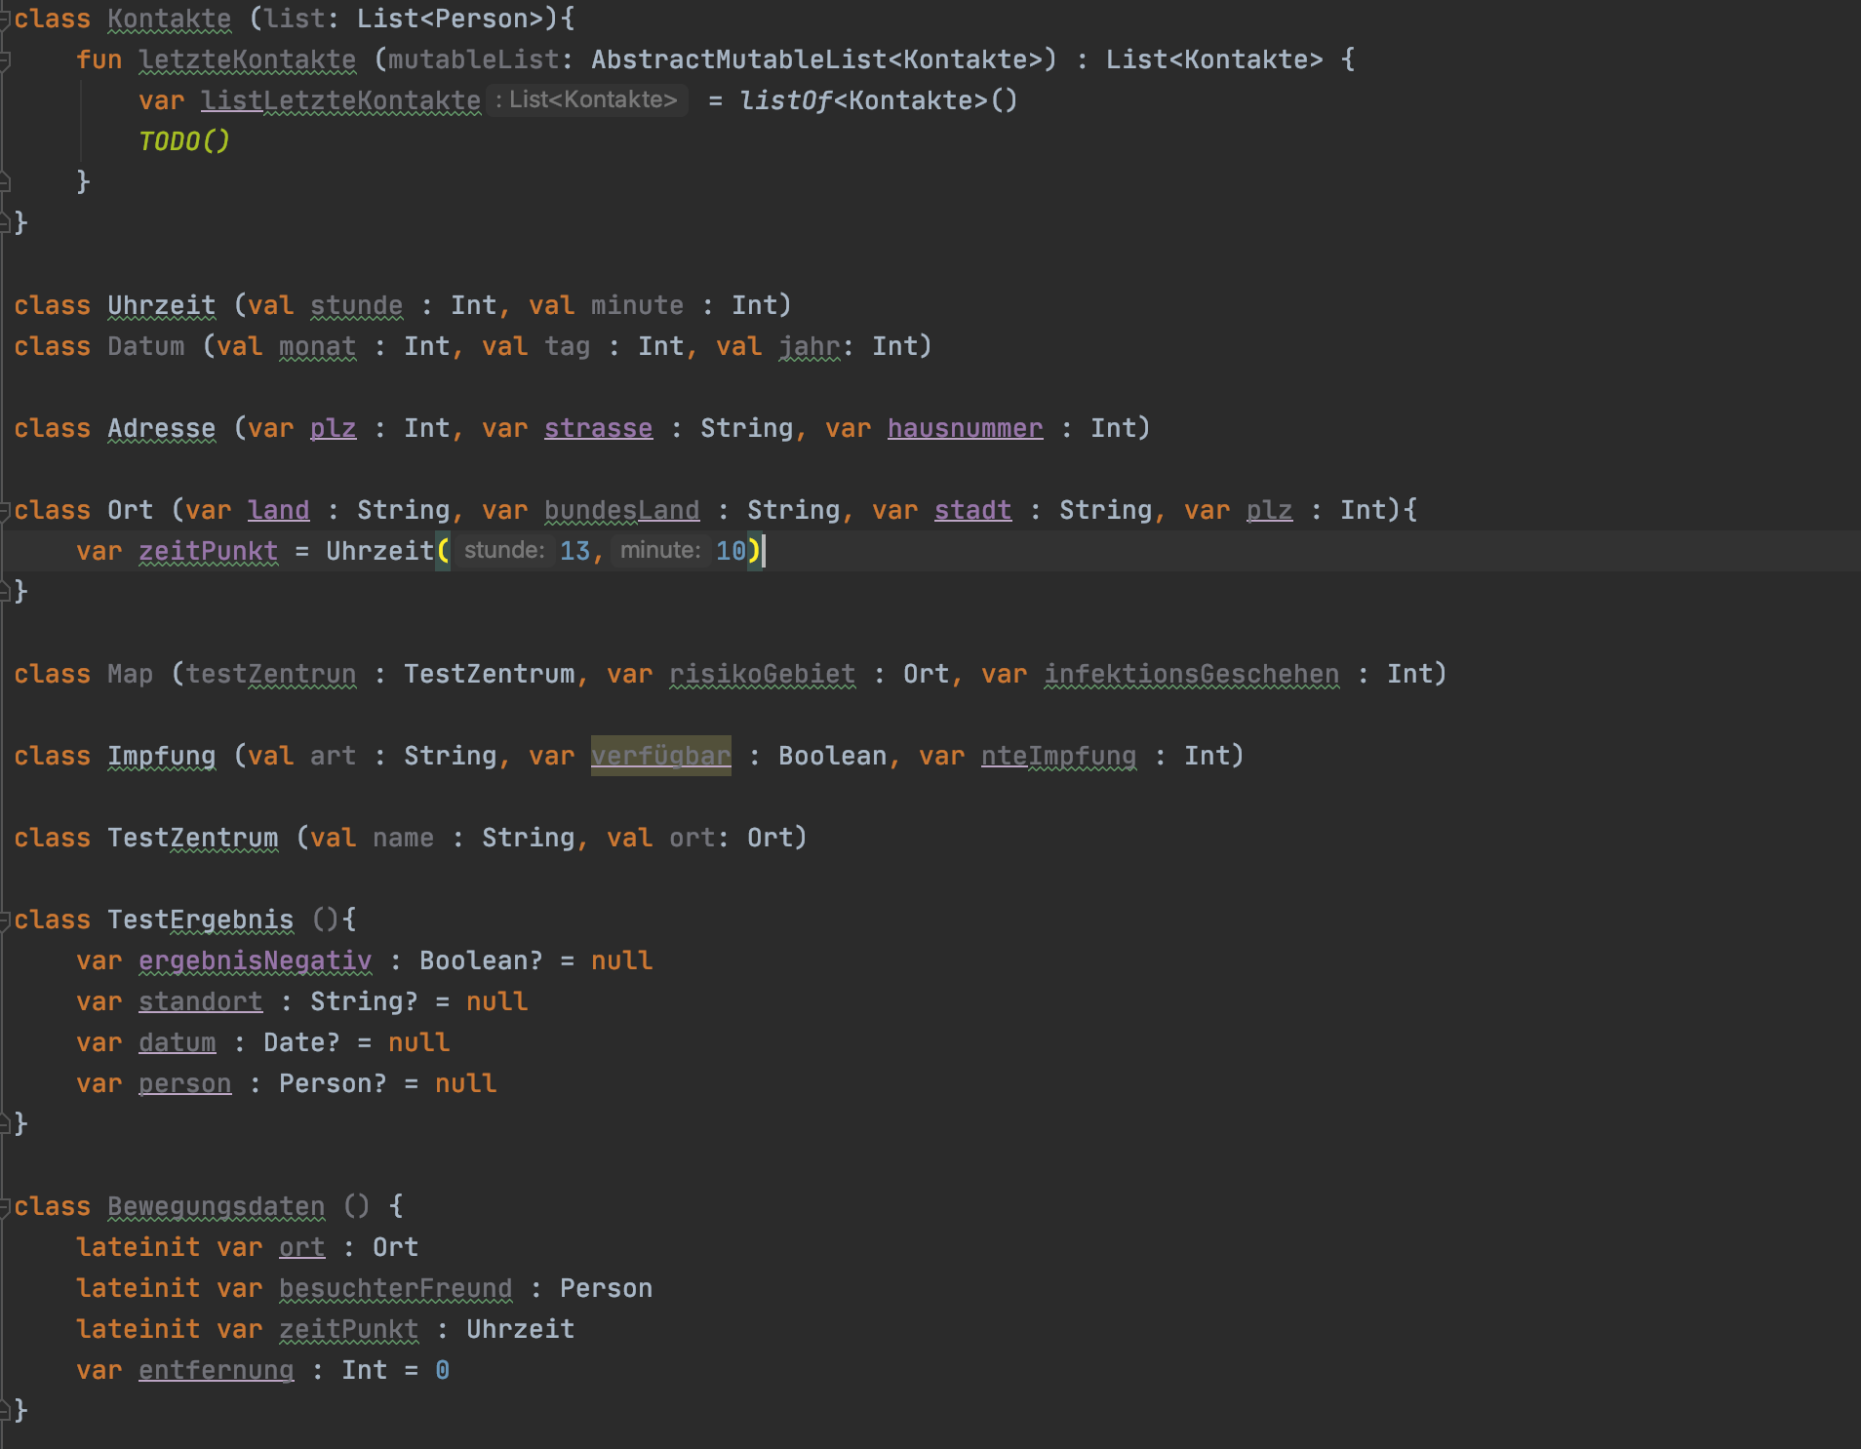
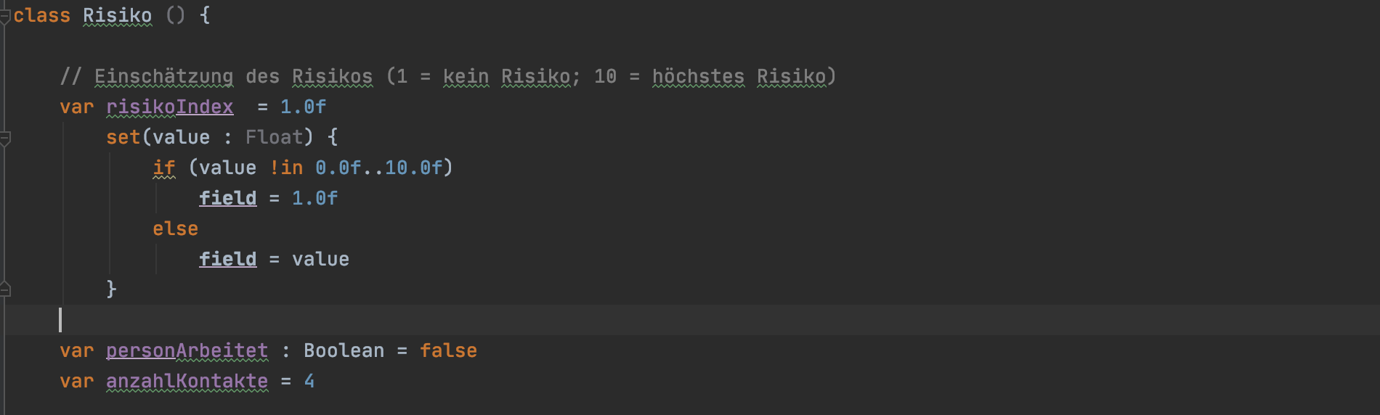
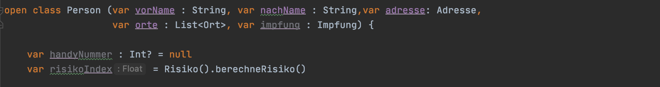
Code (Klassenstruktur)

Slide 5
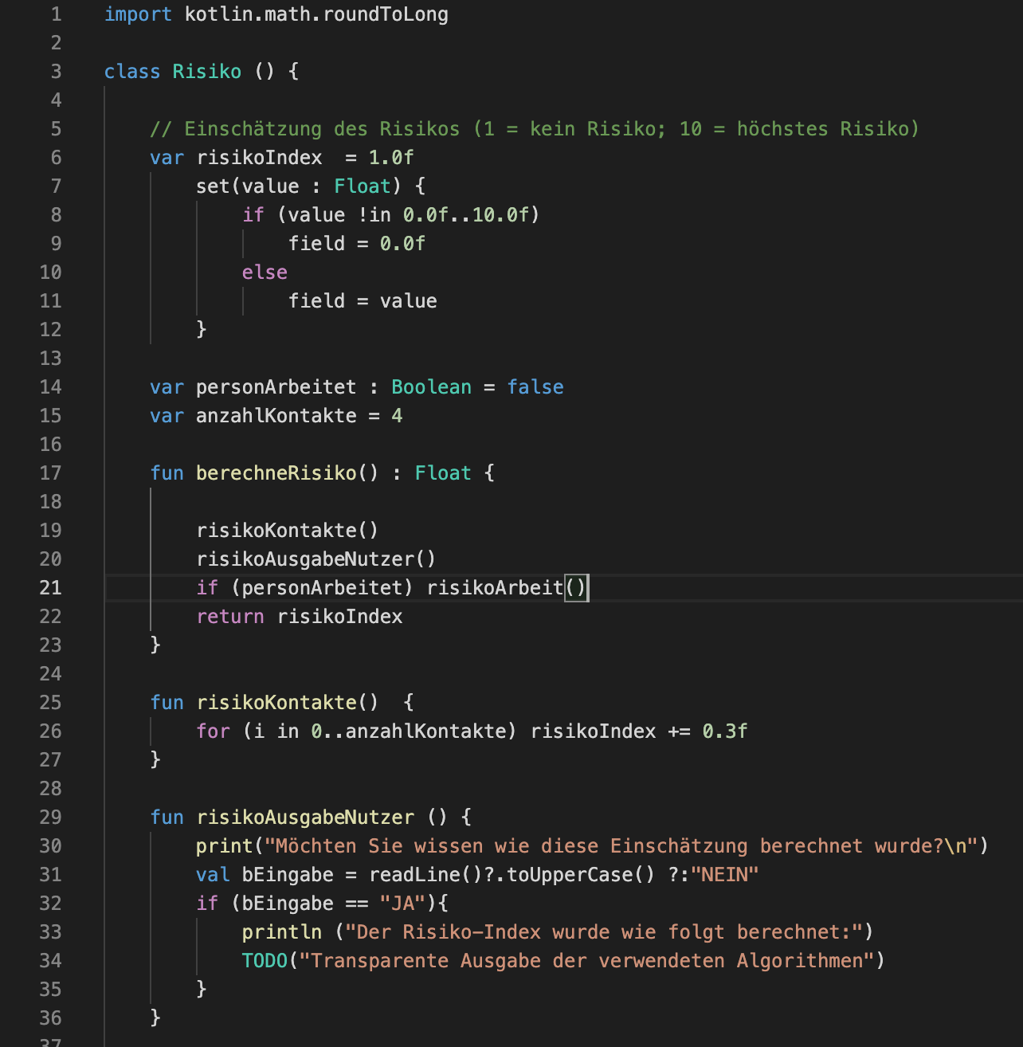
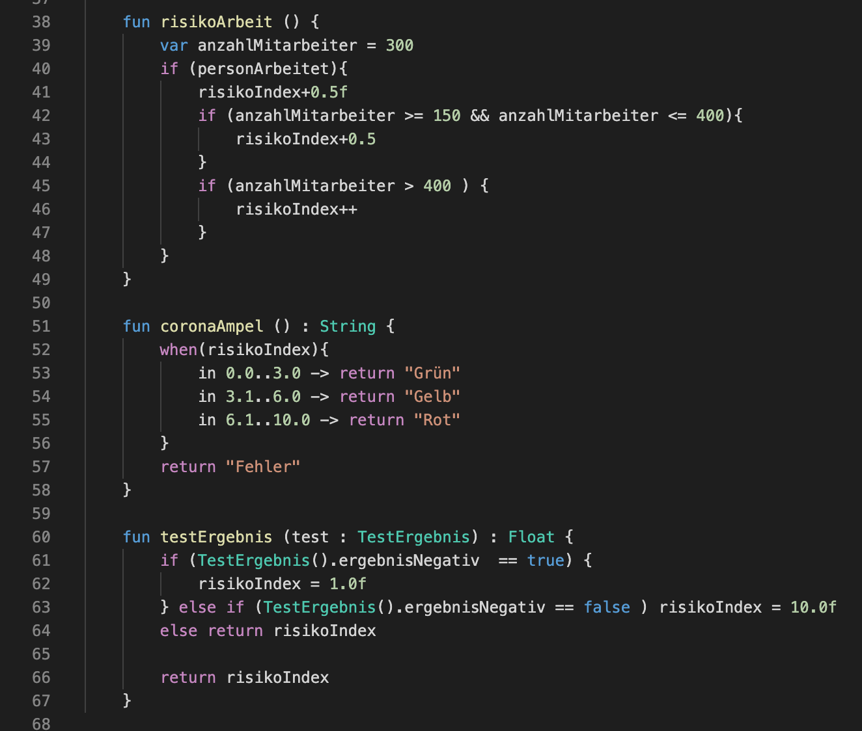
Code (Algorithmen)

Slide 6
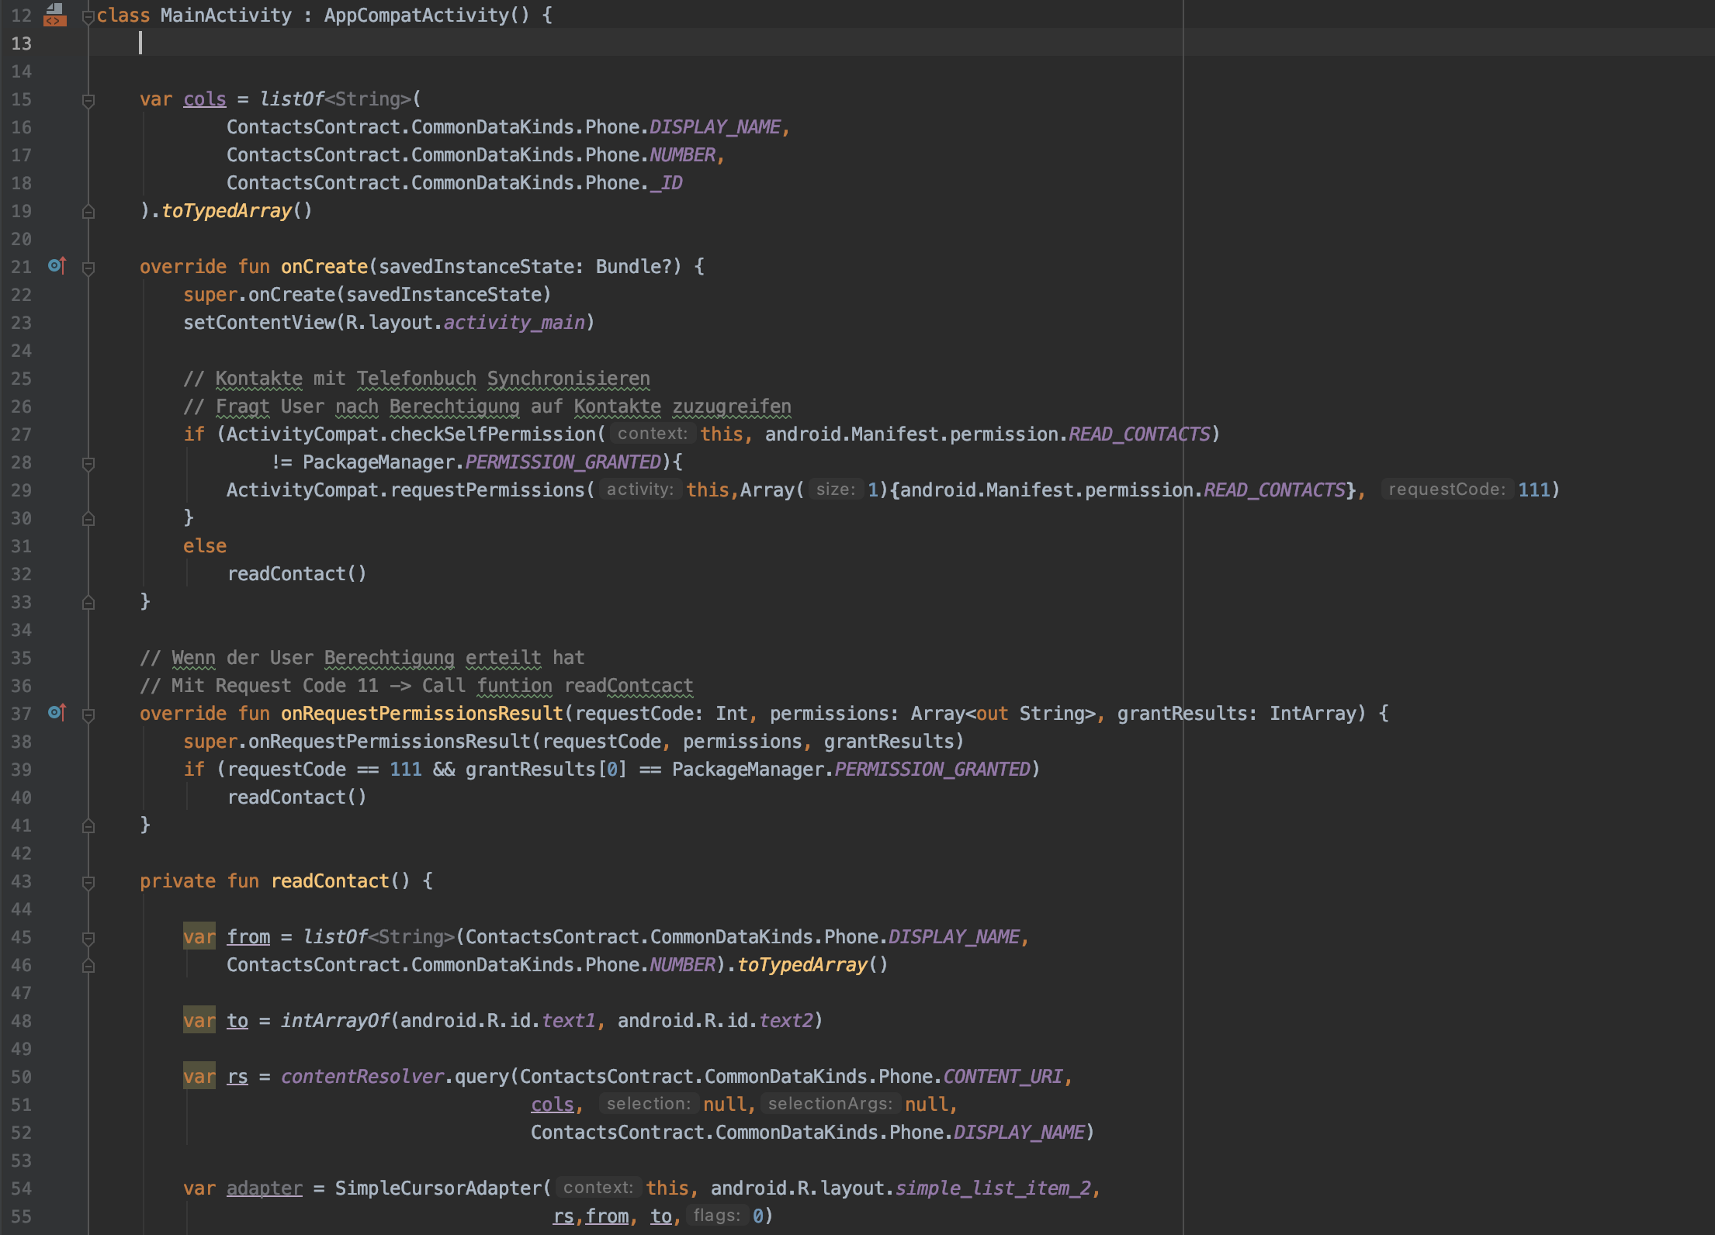
Vertikaler Prototyp

Slide 7
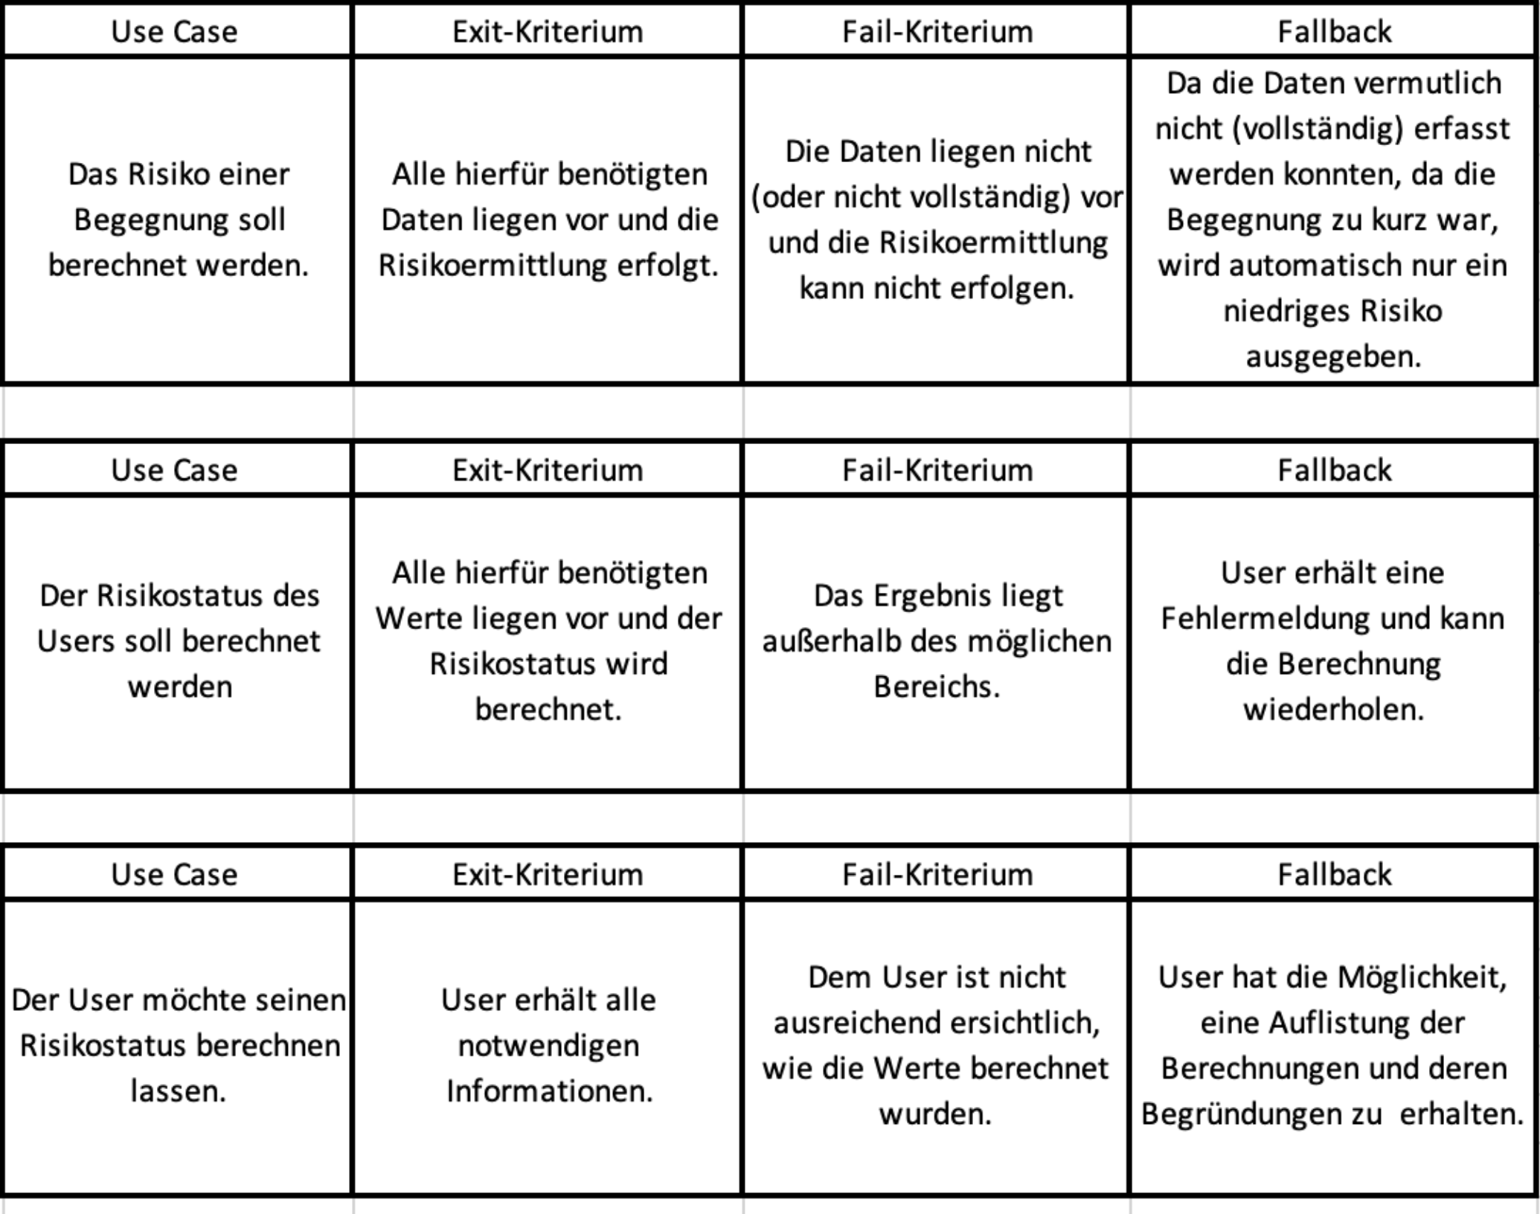
Iterierte Modellierungen Erweiterug der PoCs

Slide 8
Durchgeführte PoCs
https://github.com/dgkrn/EPWS2020_Hachicha_Grimmeisen/blob/main/POCs.kt

Slide 9
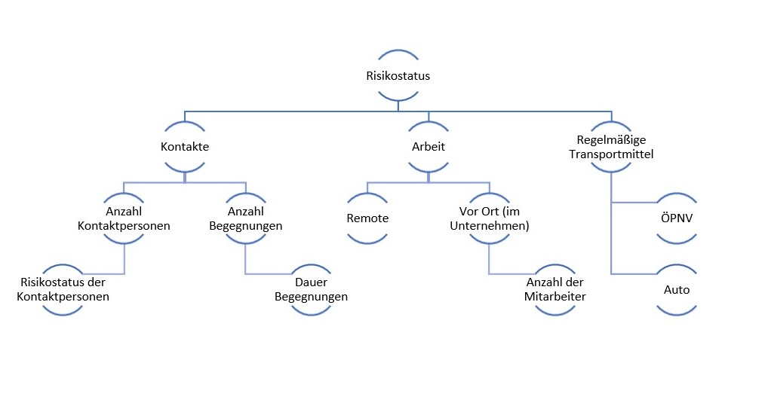
Modellierung der Anwendungslogik Allgemein
Zusammensetzung des Risikostatus

Slide 10
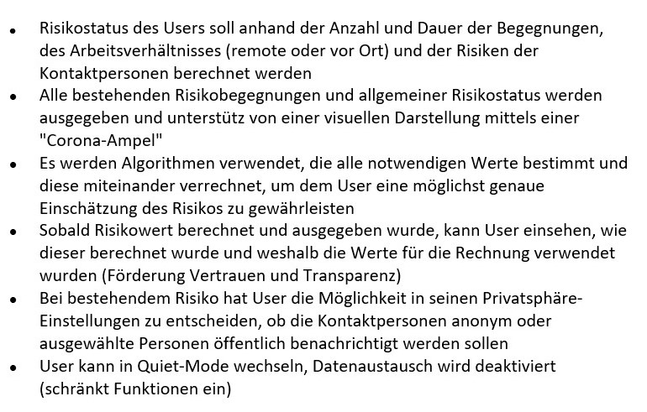
Modellierung der Anwendungslogik Allgemein

Slide 11
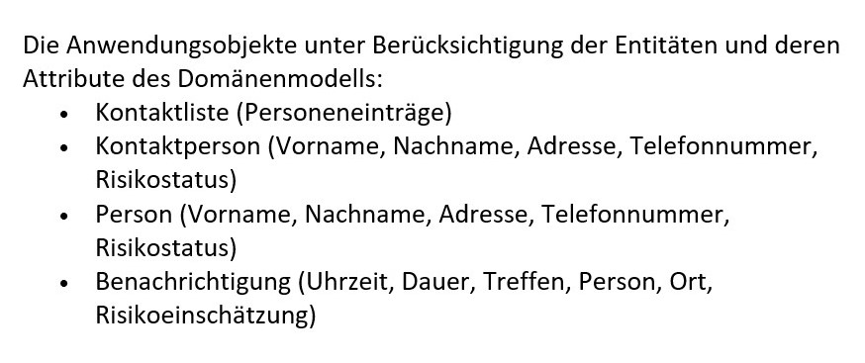
Modellierung der Anwendungslogik Allgemein

Slide 12
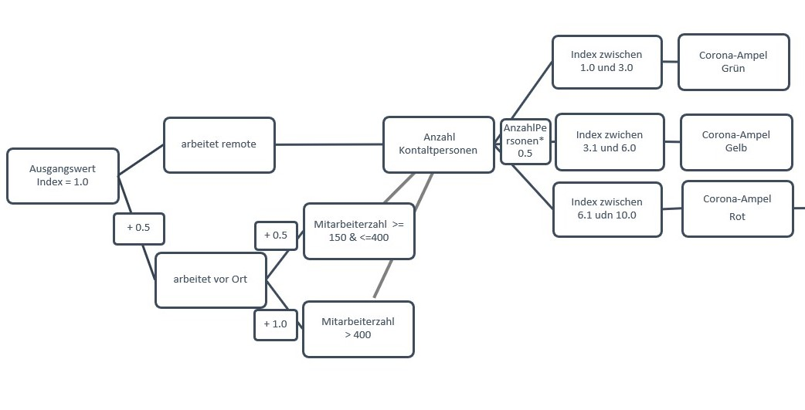
Modellierung der Anwendungslogik Bewertung der Algorithmen

Slide 13
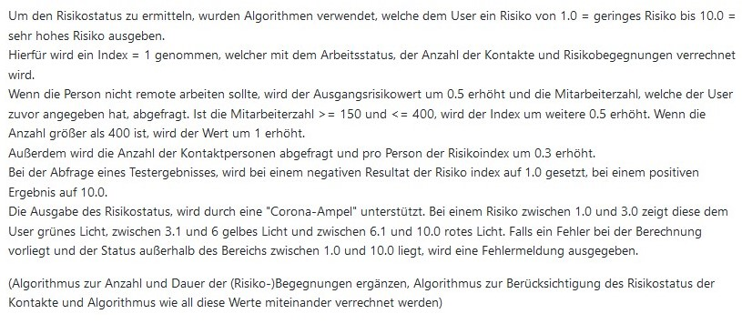
Modellierung der Anwendungslogik Bewertung der Algorithmen

Slide 14
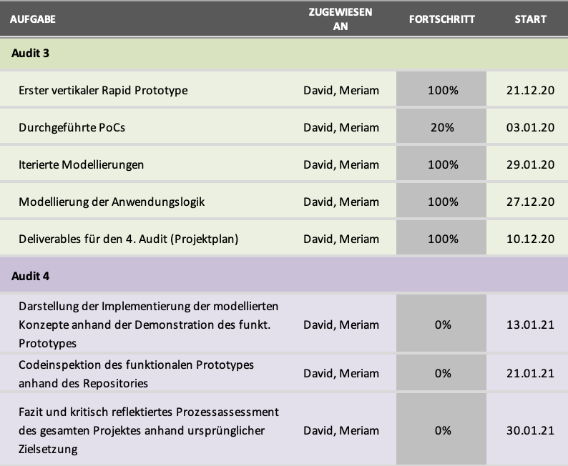
Audit 4 Deliverables

